Slide 1
CIENCIAS NATURALES
3°básico
Priorización curricular: Nivel 1
OA 4: Describir la importancia de las plantas para los seres vivos, el ser humano y el medioambiente (por ejemplo: alimentación, aire para respirar, productos derivados, ornamentación, uso medicinal), proponiendo y comunicando medidas de cuidado.
OA 6: Clasificar los alimentos, distinguiendo sus efectos sobre la salud, y proponer hábitos alimenticios saludables.
OA 9: Investigar experimentalmente y explicar algunas características de la luz; por ejemplo: viaja en línea recta, se refleja, puede ser separada en colores.
OA 12: Explicar, por medio de modelos, los movimientos de rotación y traslación, considerando sus efectos en la Tierra.

Slide 2


Clase n°17
Objetivo: Conocer las clasificaciones de los Alimentos.
Habilidad: Identificar, clasificar.
Actitud: Responsabilidad, compromiso desde el hogar.

Slide 3
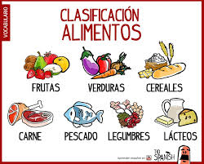
Los Alimentos se clasifican en:
Lácteos
Cereales, tubérculos y Menestra
Verduras
Frutas
Grasas y azucares

Slide 4
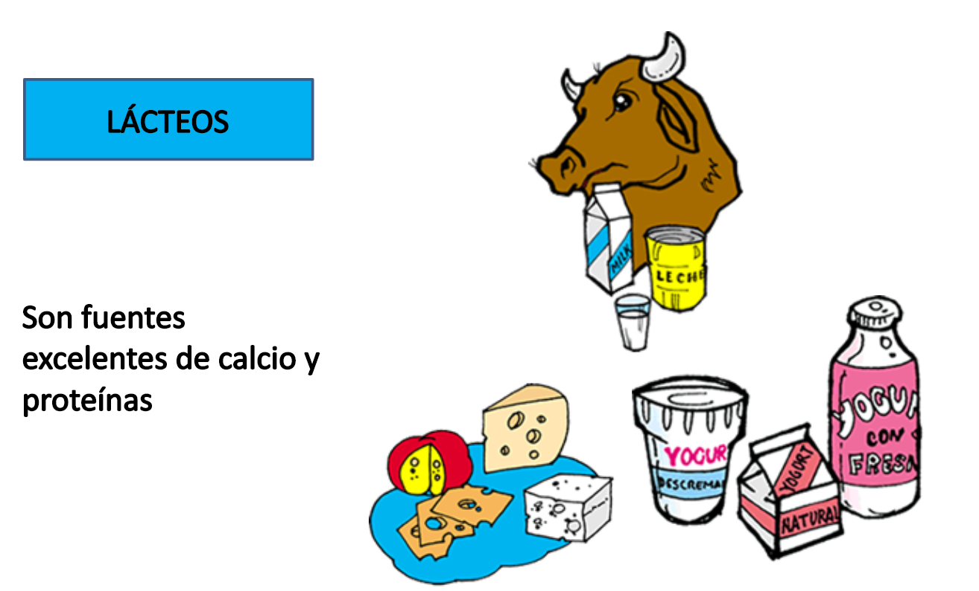

Slide 5
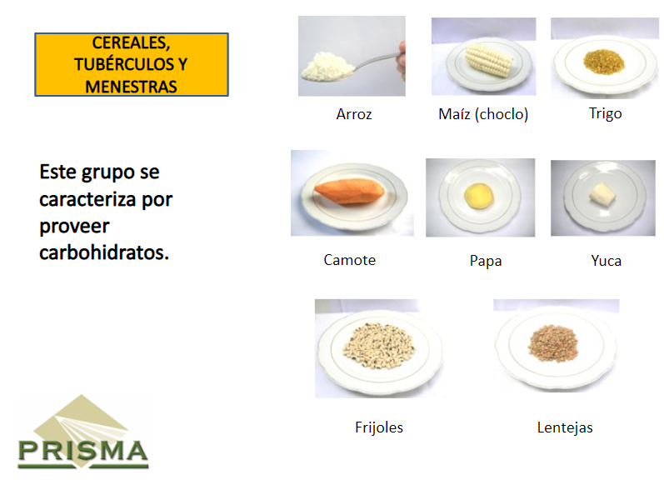

Slide 6
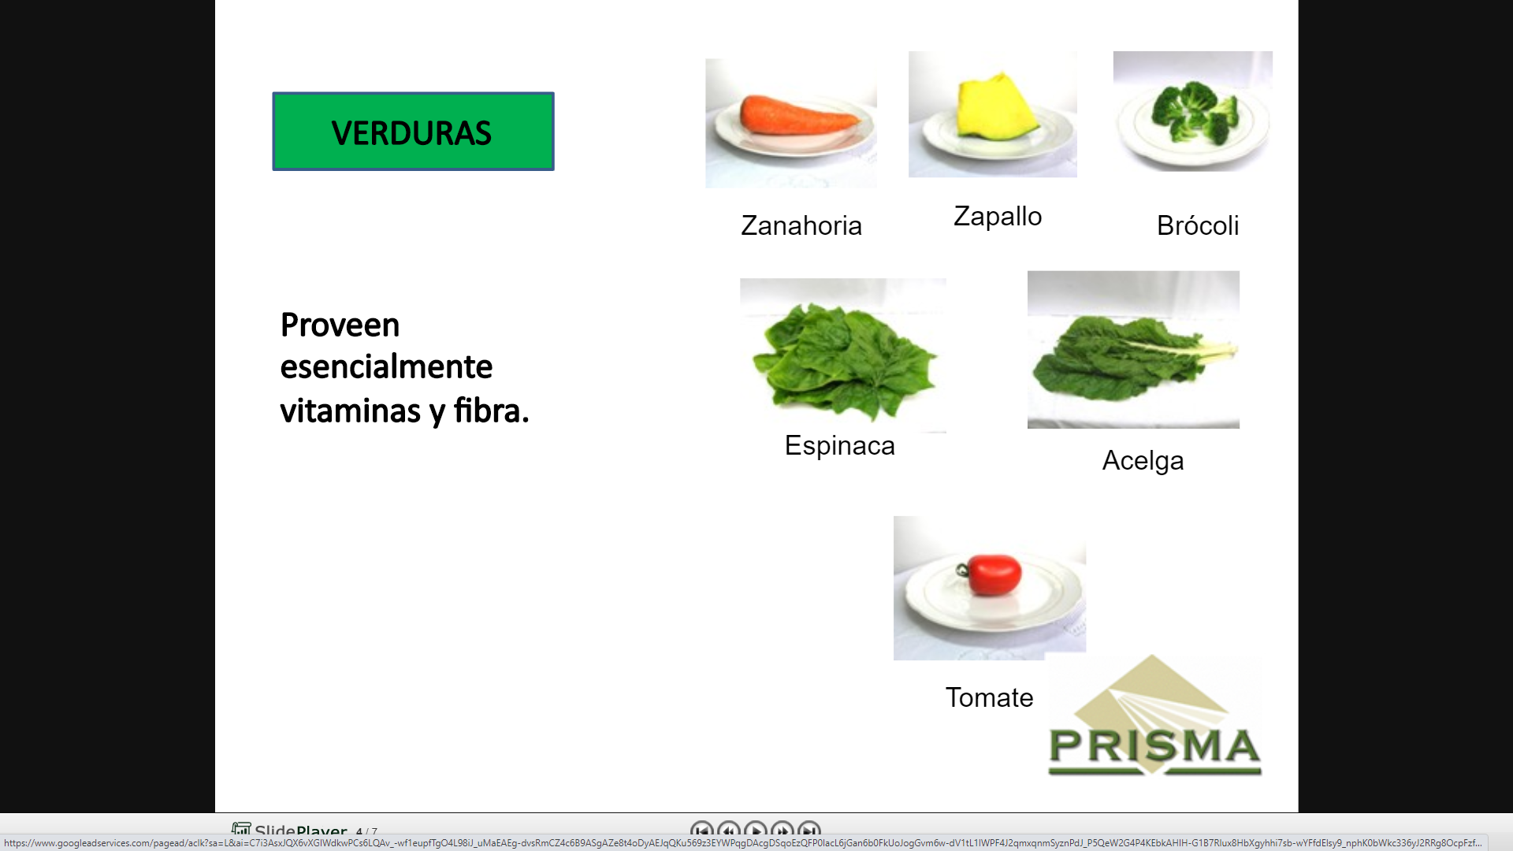

Slide 7
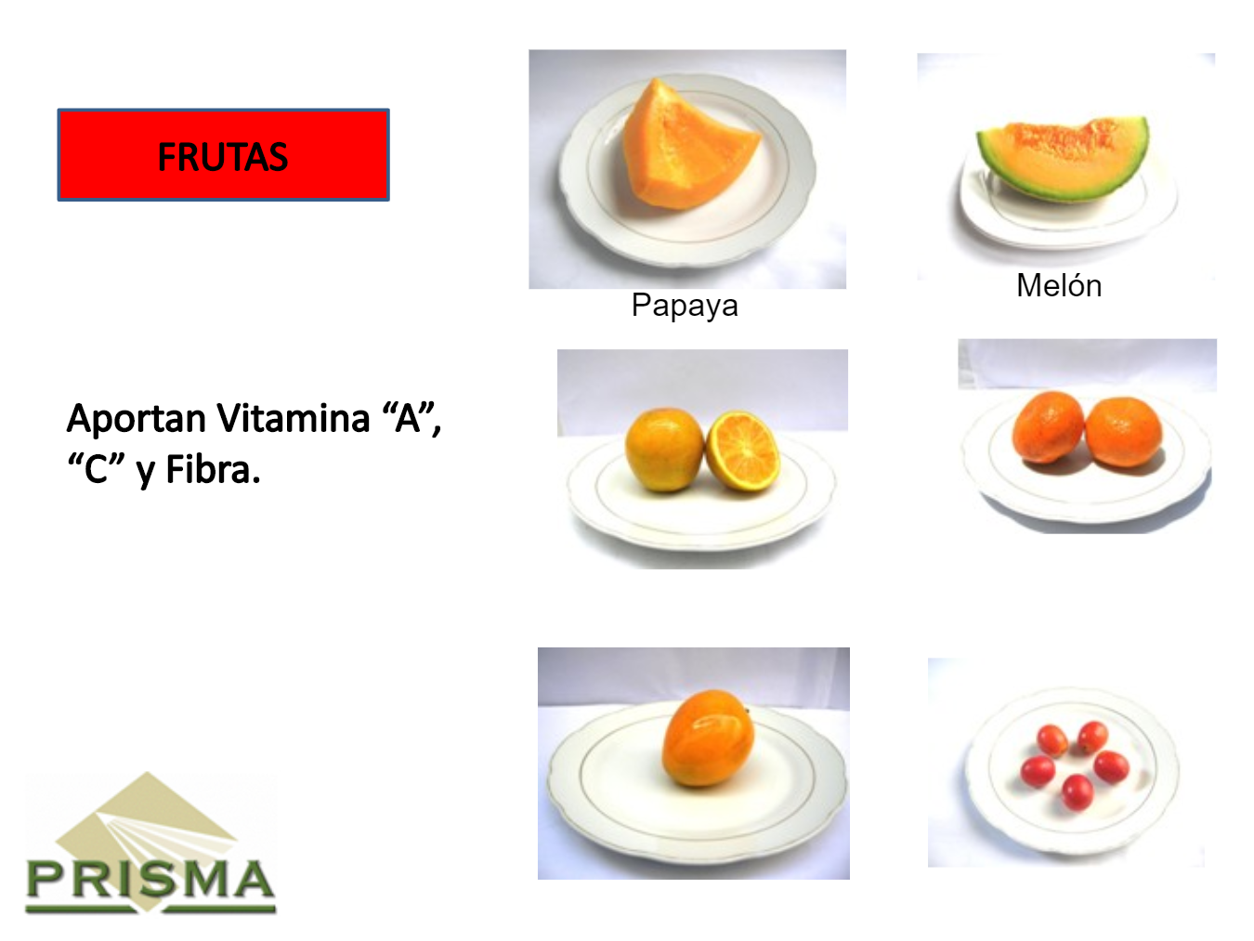

Slide 8
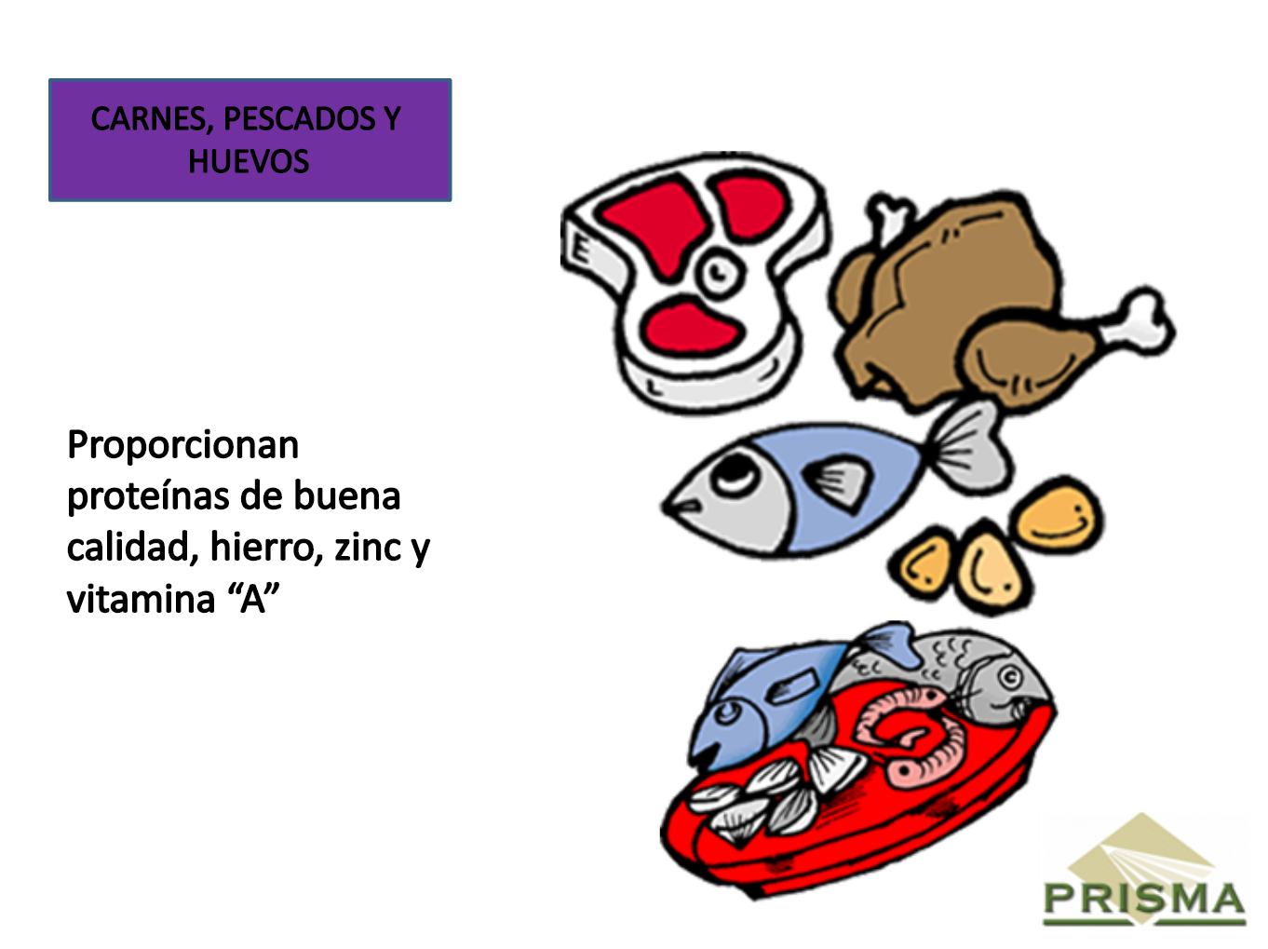

Slide 9
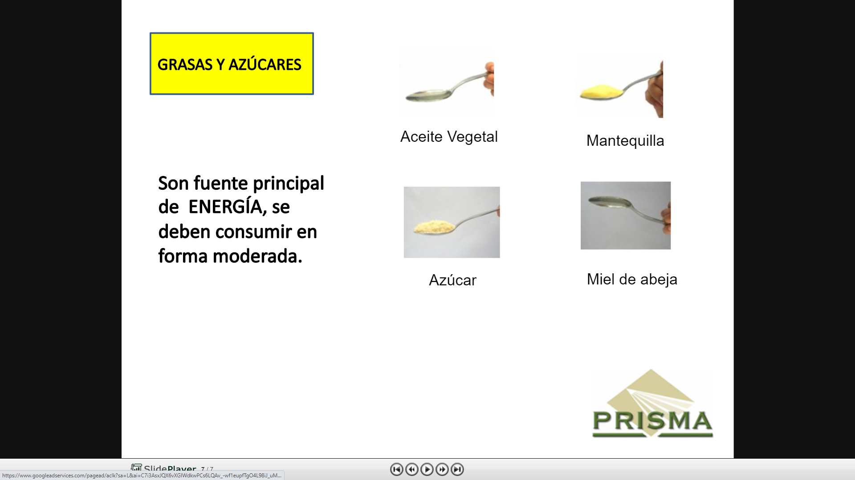

Slide 10
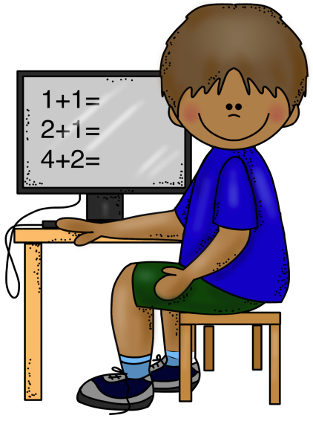



A trabajar desde casa.
Recuerda tomar las medidas de higiene.
Lavado de manos constantemente.
Vamos a salir de esto.
Animo y confía en que todo va a pasar.
Pon de tu parte para que pase luego y vengan tiempos hermosos. Para volver a vernos.
Un saludo y abrazo a la distancia les desea con cariño su profesora Carla Véliz, Dayson Moreno y Mónica Rodriguez.

